Slide 1

Спешите делать добро

Slide 2
Добро – это нечто положительное, хорошее, полезное, противоположное злу.

Slide 3
Зло – это нечто дурное, вредное, противоположное добру

Slide 4
противоречит злу | добро зло | умение сопереживать
умение радоваться удачам других |  | умение сочувствовать
всё, что губит душу человека |  | зависть и жадность
умение сострадать |  | преследование людей другой национальности, другого цвета кожи
младшие не уважают старших
война и предательство |  | помощь другому человеку не ради выгоды, бескорыстно
умение прощать и просить прощения
взрослые не заботятся о детях |  | сильный защищает слабого

Slide 5
«Пословицы о добре»
Добра желаешь, добро и делай.
Добрая слава лежит, а худая бежит.
Злой не верит, что есть добрый.
Сделаешь худо, не жди добра.

Slide 6
Упражнение «волшебные слова»
1.Растает даже леденая глыба от слова теплого…..
2.Зазеленеет старый пень, когда услышит……
3.Если больше есть не в силах, скажем маме мы ……
4.Мальчик вежливый и развитый, говорит, встречаясь……
5.Когда нас бранят за шалости, говорим……
Спасибо
Добрый день
Спасибо
Здравствуйте
Простите, пожалуйста

Slide 7

Узнайте сказочного героя.
1.Я очень люблю свою бабушку, которая живет за лесом. Я забочусь о ней, и часто ношу ей пирожки.
2.Я в трудную минуту всегда рядом со своим хозяином. Ради его счастья мне пришлось сражаться с Людоедом.
3.Чтобы спасти любимого отца, я отправилась на остров к Чудовищу, хозяину аленького цветочка.
4.Я, несмотря на свой рост в дюйм, спасла ласточку.
Красная шапочка
( Кот в сапогах )
(Настенька)
(Дюймовочка)

Slide 8
5.Я спас кукол от злого Карабаса-Барабаса и открыл для них замечательный театр.
6.Я лечил зверей и птиц, спас больных зверей Африки.
7.Я спасла своего друга из ледяного плена.
8.Я помог своему хозяину стать маркизом, жениться на принцессе и стать владельцем огромного замка.
(Буратино)
(Айболит)
(Герда)
(Кот в сапогах)

Slide 9
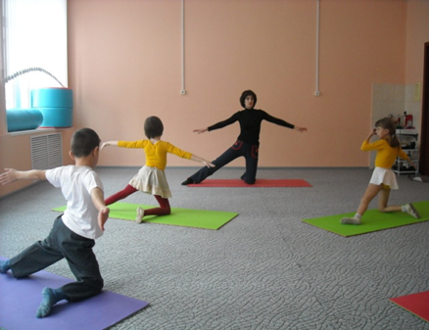
ФИЗМИНУТКА

Slide 10
Игра «Стоп – красный свет»
Два мальчика о чём-то увлечённо спорили в автобусе и так громко, что все на них стали оглядываться.
На перемене у двери буфета два мальчика, обогнав девочку и отстранив её, первыми вбежали в буфет.
Две девочки в столовой болтают за столом во время еды.
Маша по утрам убирает свою постель и делает зарядку.
Мальчишки нашего двора отнимают мороженое у малышей, дёргают за хвост собак и кошек, бросают камни в птиц.
После игры Андрей убирает свои игрушки.
Взрослые возьмут все дела на себя, а мальчишкам и девчонкам будет весело жить на белом свете.
Если я за что-либо обиделся на своего друга, постараюсь поскорей забыть и простить ему свою обиду.

Slide 11
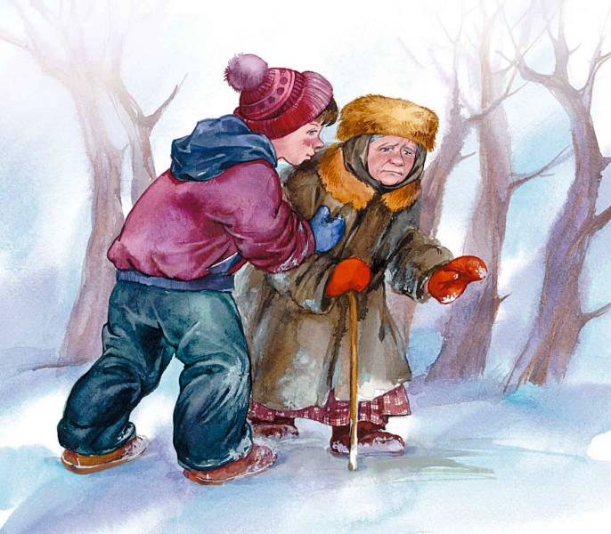

Slide 12

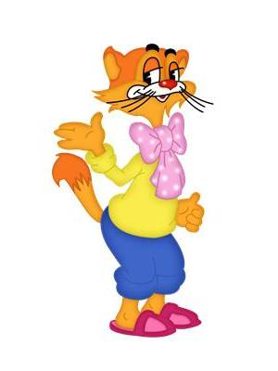






Ребята, берегите зрение!

Slide 13
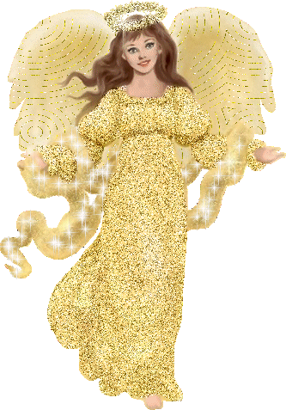

Спешите делать добро!

Slide 14
Добрым быть совсем-совсем не просто.
Не зависит доброта от роста,
Не зависит доброта от цвета,
Доброта не пряник, не конфета
Только надо, надо добрым быть
И в беде друг друга не забыть.

